Slide 1
Novotrade Rt.

Slide 2
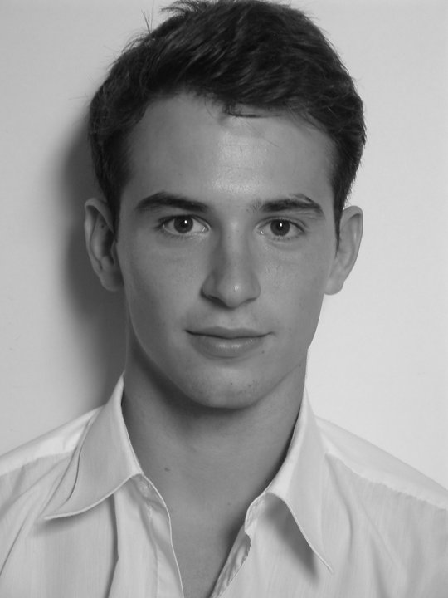
Bemutatkozás
Németh Mátyás Dániel
VIR estis szakirány
nema87@gmail.com

Slide 3
Tartalom
Az Rt. alapítása
Kezdeti tevékenységek
Jelentősebb mérföldkövek
Élet a játékfejlesztés után
Novotrade utóélete
Érdekességek

Slide 4
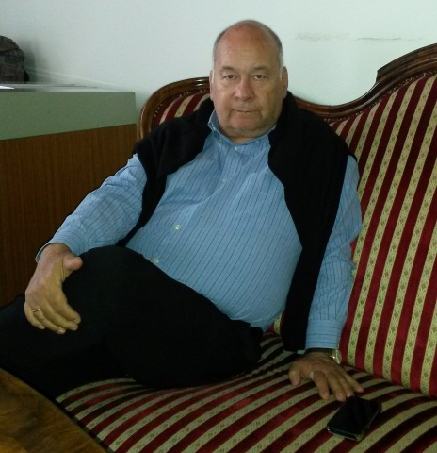
A Novotrade Rt. Alapítása
1983. január 6-án
Alapítók:
Dr. Rényi Gábor
Dr. Szilágyi József
93 gazdálkodó szervezet
Miniszteri tanács külön engedélye
Nem tartozott semelyik minisztériumhoz

Slide 5
Kezdeti tevékenységek
Commodore számítógépek importja
Játék szoftverek fejlesztése
Nyomtatványok, könyvek kiadása
Alkatrész értékesítés, szerviz szolgáltatás
„Szoftverek a polcról”
Oktatási szoftverek (Oktaszoft, Deltaszoft)

Slide 6
Jelentősebb mérföldkövek
1983: 5 játékot adtak el a Commodore-nak
1984: játék eladás az ElectronicArts-nak
1988: Microsoft Magyarországi képviselete
1988: Quattro (táblázatkezelő program)
1990: Microsoft szerződés felbontása
1993: játékfejlesztés eladása (Appaloosa Inc.)
1999: Sunbooks projekt

Slide 7
Élet a játékfejlesztés után
Import, szerviz, alkatrész ellátás megmaradt
Fejlesztés (vállalatirányítási rendszerek, méréstechnikai szoftverek)
Nyomtatvány kiadás

Slide 8
Novotrade utóélete
A játékfejlesztés leválása 1993-ban, ekkor jött létre az Appaloosa Inc.
2006-ban átnevezték Genesis energy NyRt-re
2010-ben kiszállt az alapító Dr. Rényi Gábor
2012-ben átnevezték Hunmining NyRt.-re
Tőzsdei cég megmaradt, de teljesen más profillal

Slide 9
Érdekességek I.
CoCom lista
1983-ban „Felkínálom népgazdasági hasznosításra” felhívás
4-5 alkalmazott (projektmenedzserek)
„Echo!” fejlesztése
1988-ban modemen keresztül program küldés
Quattro fejlesztése

Slide 10
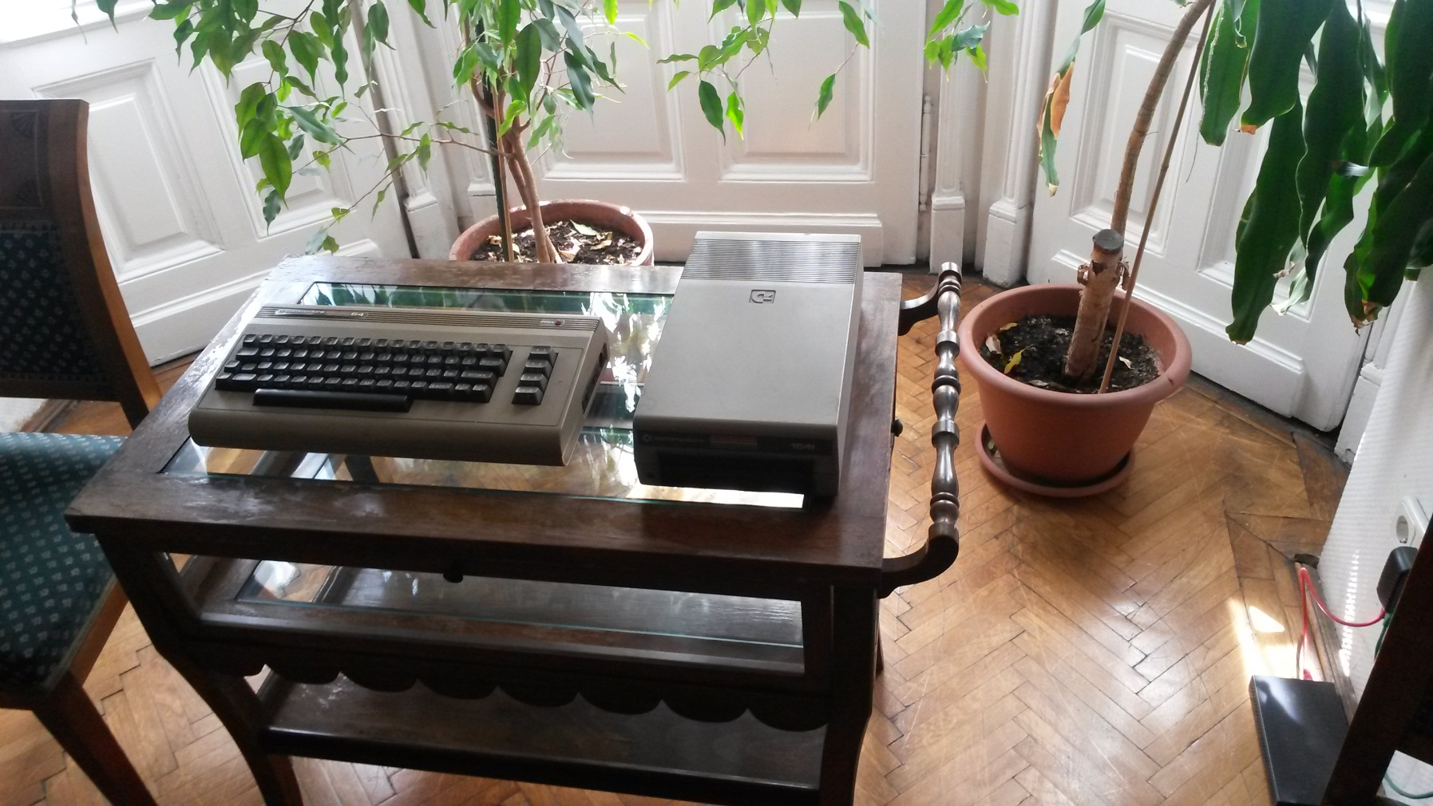
Érdekességek II.

Slide 11
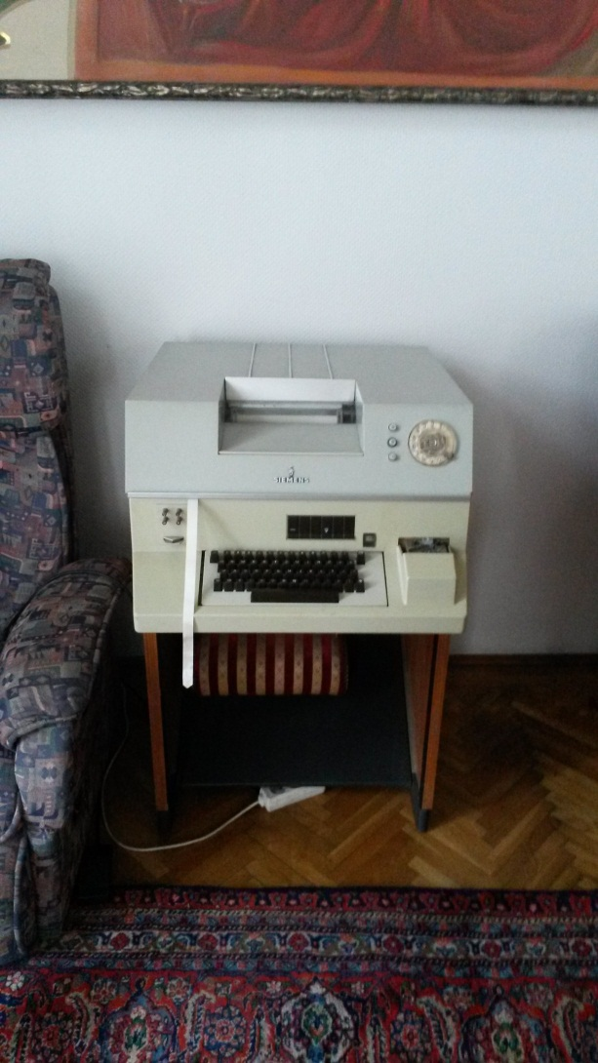
Érdekességek III.

